Slide 1
mon espace santé : lancement du projet

Slide 2
Tour de table des participants

Slide 3
ORDRE DU JOUR
Les fondamentaux de mon espace santé
Quels FONCTIONNEMENTS ET impacts ?
Quels usages concrets sur le terrain ?
COMMENT MENER LE PROJET ?
Focus : Sécurité et confidentialité des données
FOCUS : les accès au Dossier médical (dmp)

Slide 4
01.
LES FONDEMENTS DE MON ESPACE SANTé

Slide 5
Pourquoi Mon espace santé ?
Le cadre :
La loi OTSS de juillet 2019 prévoit l’arrivée d’un espace numérique de santé pour toute personne au 1er janvier 2022.
L’ambition :
donner la main au patient pour gérer ses données de santé
faciliter la coordination des soins entre professionnels.
C’est un espace de confiance personnel, « carnet de santé numérique » pour stocker ses données de santé et les partager avec ses professionnels de santé et les services de santé référencés par la puissance publique
Il simplifie le parcours de santé de l’usager tout au long de sa vie
Mon espace santé va sécuriser la gestion des données de santé des citoyens

Slide 6
4 grandes fonctionnalités Mon espace santé, qui s’améliorent en continu
Grâce à Mon espace santé, l’usager aura accès à 4 fonctionnalités majeures :
Un dossier médical
Consultation et alimentation des documents ajoutés par l’usager ou ses professionnels de santé (ordonnance, compte rendu d’hospitalisation, biologies…)
Une messagerie de santé
Réception en toute sécurité des informations personnelles en provenance de l’équipe de soins de l’usager via un service de messagerie sécurisée de santé MSSanté.
Alimentation et consultation par l’usager de son profil médical : antécédents médicaux, vaccinations, allergies, mesures de santé, …
Un catalogue de services
Accès à des applications de santé référencées par l’État via un catalogue réunissant la diversité des services utiles à la santé (portails patients, applications et objets connectés référencés..).
Cette brique s’appuie sur l’actuel Dossier Médical Partagé ( DMP) dont l’historique est repris pour les anciens utilisateurs.
Demain
Un agenda de santé
Agrégations des évènements liés au parcours de soins de l’usager via un agenda.

Slide 7
98% des Français ont aujourd’hui un profil Mon espace santé !
La loi OTSS de juillet 2019 prévoit la création par défaut, sauf opposition de la personne
Si l’usager active son accès, son profil Mon espace santé est créé
Au bout 6 semaines après l’envoi du courrier, si l’usager ne s’est pas connecté ni opposé, Mon espace santé est créé automatiquement.
Toutes les personnes rattachées à un régime d’assurance maladie français sont notifiées de l’arrivée de Mon espace santé
Un courrier (mail ou postal) fournit les modes d’opposition et d’accès au service
Si l’usager s’oppose,
Son profil Mon espace santé ne sera pas créé
Depuis le 15 juillet 2022, tous les usagers qui ne sont pas opposés se sont vus créer un profil Mon espace santé. Ils peuvent alors recevoir un message et/ou un document et en être notifié le cas échéant.

Slide 8
02.
Quels FONCTIONNEMENT ET QUELS IMPACTS ?

Slide 9
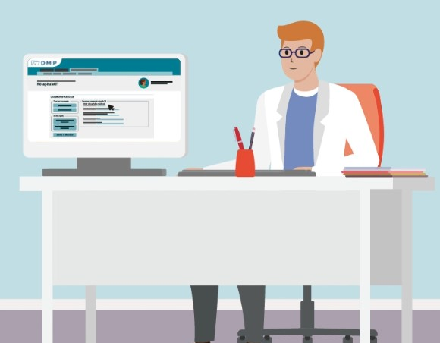
Concrètement, qu’est-ce que ca change ?
Les professionnels de santé peuvent :
déposer des documents (comptes-rendus de biologie, Volet de Synthèse Médicale, CR de radiologie, etc.) via leur logiciel métier ou le site dmp.fr.
consulter les documents via leur logiciel métier ou le site dmp.fr. Cet accès est sécurisé grâce à un mécanisme d’authentification fort (carte CPS, e-CPS aujourd’hui), et contrôlé grâce à la matrice d’habilitation https://www.dmp.fr/matrice-habilitation,
transmettre des documents et envoyer des messages vers la messagerie sécurisée de l’espace santé de leur patient.
L’Assurance maladie peut déposer des documents : historique des soins, attestation vaccinale Covid-19, tests de dépistage Covid-19, etc.
<

Slide 10
Concrètement, qu’est-ce que ca change ?
L’usager peut
compléter son profil médical (allergies, antécédents, etc.)
recevoir des messages de ses professionnels de santé et y répondre
ajouter des documents
consulter les documents reçus de ses professionnels de santé et de l’Assurance maladie
gérer sa confidentialité : masquer certains documents aux professionnels de santé, ou bloquer certains professionnels de santé pour leur interdire l’accès à Mon espace santé
L’usager est informé de toutes les opérations effectuées sur Mon espace santé : dépôt d’un document, première consultation des documents par un professionnel de santé, accès en cas d’urgence, réception du message d’un PS

Slide 11
Mon espace sante reste l’interface des usagers, les professionnels accèdent par leurs outils existants
Usager
Professionnel
Dossier médical
Messagerie de santé

Slide 12
Zoom sur les documents de santé
Les patients peuvent retrouver les documents déposés par leurs professionnels de santé dans les rubriques suivantes. Pour le professionnel, les rubriques sont inchangées et tous les documents déposés par le patient se retrouvent dans la rubrique « Documents déposés par le patient ».
Vue Professionnel de santé | Synthèse | Dispensation, plans de soins, traitement administré, prescription | Imagerie médicale | Comptes-rendus | Comptes-rendus | Prévention | Certificat, déclaration
Vue patient | Ma santé en résumé | Ordonnances et soins | Radio, écho, scanner, IRM… | Résultats de biologie | Comptes rendus | Prévention et dépistages | Certificats médicaux
Certains documents se retrouvent dans la brique « Profil médical » de Mon espace santé, notamment les vaccinations, les historiques de soins et les directives anticipées

Slide 13
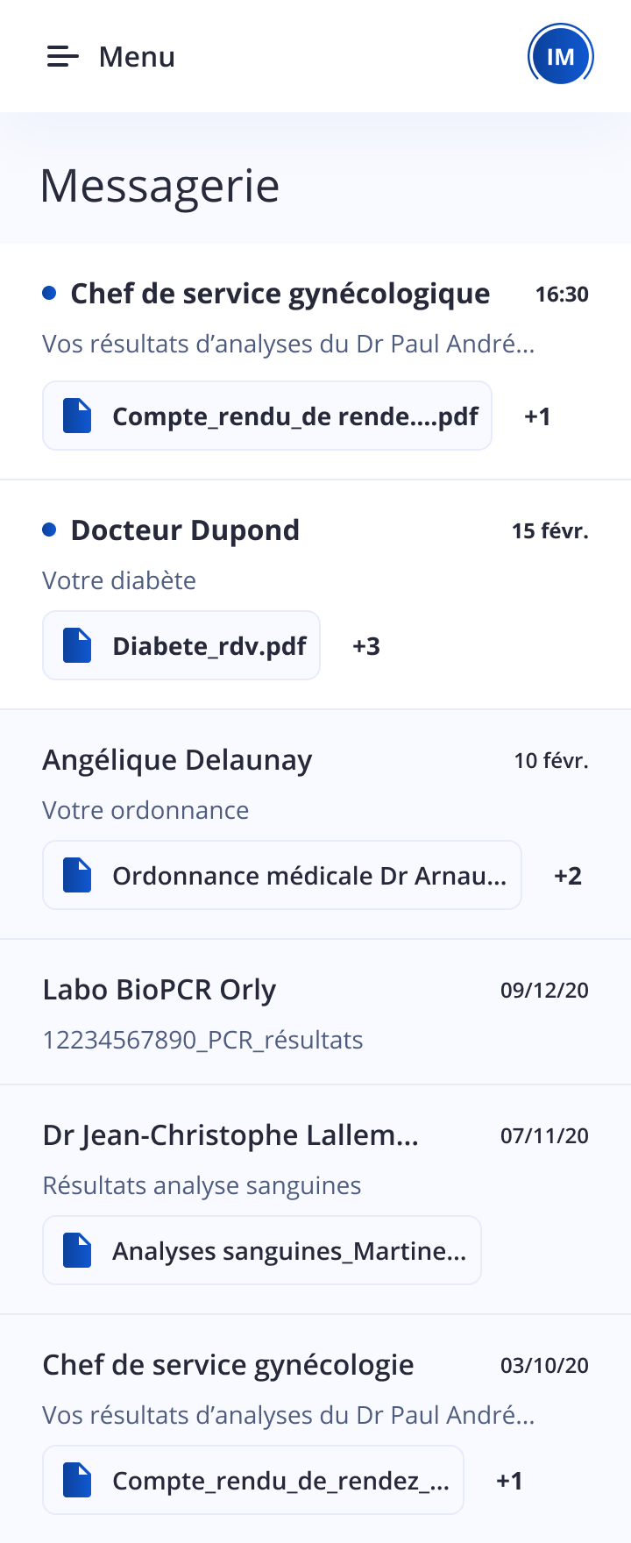
Le fonctionnement des échanges vers la messagerie de Mon espace santé
Quels sont les usages grâce à la messagerie Mon espace santé ?
L’envoi et la réception de pièces jointes
Des échanges interpersonnels avec son cercle de soins
Comment échanger avec la messagerie de Mon espace santé ?
Un patient doit avoir un profil Mon espace santé ouvert et/ou activé pour recevoir un message
Lorsqu'un message est émis vers un profil Mon espace santé clôturé, le professionnel est averti avec un retour automatique lui signalant.
Le professionnel doit avoir une messagerie sécurisée de santé MSSanté : boite de messagerie MSSanté nominative (individuelle) ou organisationnelle (d’équipe)
Les règles de fonctionnement
Un patient ne peut pas contacter un professionnel de santé s’il n’a pas déjà été contacté par celui-ci. Seul le professionnel de santé peut entamer une discussion avec le patient
Le professionnel de santé peut à tout moment mettre fin aux échanges avec un patient
Les documents reçus via la messagerie peuvent être directement enregistrés dans le dossier médical par les usagers

Slide 14
03.
QUELS USAGES CONCRETS SUR LE TERRAIN ?

Slide 15
Les principaux usages Mon espace santé
DMP
MESSAGERIE MSSanté
ETABLISSEMENTS DE SANTE
Transmission des documents de sortie
(LDL, CRO, CR hospitalisation, Ordonnances)
Echanges administratifs ou relatifs à la qualité
SORTIE
CABINETS DE RADIOLOGIE
CR de radiologie
Echanges de suivi médical
LABORATOIRES DE VILLE
Résultats de biologie
+ 2M de documents alimentés en septembre 2022
+ 300 000 messages échangés depuis février 2022

Slide 16
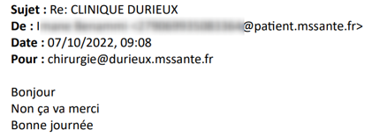
Exemple d’un parcours chirurgie ambulatoire
Outils PS
Parcours patient
Validation préadmission
Prévenue : envoi du livret d’accueil et du passeport santé. Le patient peut transmettre des documents ou demander des informations
J-1 : envoi des consignes pré opératoires
Après l’opération : envoi vers la messagerie et alimentation du DMP avec CRO, LDL, ODS
Information du lendemain : consigne post opératoire et interaction sur l’état du patient

Slide 17
Exemple d’un parcours maternité
Outils PS
Parcours patient
Accueil de la parturiente
Consultation gynécologue : envoi et partage des CR de consultation, CR échographie et ordonnances
Communication avec l’obstétricien : envoi des recommandations pour la grossesse et possibilité d’échanger
Communication avec sage femme : envoi des conseils et exercices pour préparer l’accouchement
Consultation sage femme gynéco : envoi et partage des CR et ordonnances
Accouchement : partage et envoi des informations saisies dans le DPI, résultats de labo et CR imagerie
Retour au domicile : envoi et partage du CR d’accouchement et du séjour; CRO si césarienne; Lettre de liaison et Ordonnance de sortie

Slide 18
Les usages Mon espace santé améliorent la prise en charge des patients
Quels bénéfices attendus pour le secteur de la HAD ?
Un accès facilité à l’ensemble des informations médicales du patient utiles pour sa prise en charge: traitements, résultats d’examens, lettres de liaison, VSM, etc.
Coordination renforcée entre les différents acteurs de la prise en charge du patient en consultant les documents de santé utiles produits en amont ou pendant sa prise en charge
Des possibilités d’interactions renforcées entre le professionnel et le patient à travers des données accessibles plus simplement pour le patient et un nouveau canal d’échange sécurisé via la messagerie de santé de Mon espace santé.

Slide 19
04.
Comment mener le projet ?

Slide 20
Les étapes à mener pour conduire le projet
Démarche projet pour lancer les usages Mon espace santé
Evaluer la maturité technique
1
2
3
Constituer une équipe projet
Identifier un parcours pilote
Capitaliser sur les usages pilotes
6
5
4
Sensibiliser les professionnels de santé de l’ensemble de l’établissement
Démarrer et suivre les usages pilotes
☑ Toutes ces étapes sont détaillées pas à pas dans le guide de déploiement !
Sensibiliser la patientèle
7
8
9
Intégrer Mon espace santé dans les communications existantes
Généraliser les usages !

Slide 21
Déployer les procédures d’identito-vigilance est un prérequis critique
Depuis le 1er janvier 2021,toute donnée de santé doit être référencée avec l’INS.
Pourquoi c’est important ?
Concrètement en établissement
« Le bon document au bon patient » : l’INS est la clé pour sécuriser la bonne l’identification numérique d’un patient, tout au long de son parcours de santé, et permet à tous les acteurs de sa prise en charge d’alimenter son dossier avec les documents le concernant et de rattacher simplement des documents reçus sur 1 patient à 1 dossier existant
Des travaux techniques avec les éditeurs
Des travaux organisationnels d’identito vigilance
1
2
1
2
3
Déploiement d’une solution maître des identités INS compatible référencée Ségur : appel au téléservice INSi
Propagation de l’INS dans l’ensemble des applications du SIH nécessaires : capacité de recevoir et rediffuser l’INS si besoin
Application des règles du référentiel national d’identito vigilance dans la structure
Formalisation d’une politique institutionnelle d’identification de l’usager et mise en place d’une gouvernance dédiée.
Sensibilisation et formation du personnel impliqué
Sensibilisation des usagers
Les acteurs régionaux sont là pour vous aider opérationnellement sur le sujet !

Slide 22
Sensibiliser et embarquer les professionnels de santé
Constat
Les professionnels de santé méconnaissent encore Mon espace santé et son articulation avec le DMP qui conserve « mauvaise presse ». La communication sur Mon espace est parfois jugée « déconnectée », peu explicite sur les impacts concrets dans la pratique du quotidien.
De la même manière, en ES peu connaissent l’impact du Ségur numérique sur leurs usages concrets (ex. mon CR doit-il évoluer vu qu’il sera envoyé et la généralisation de MES qui a permis la création de comptes pour 98% des patients.
Recommandation
Présenter dans les instances pertinentes (CME mais également réunions de services) ce qu’est concrètement Mon espace santé, les usages, les impacts sur la pratique en faisant bien le lien avec les chantiers du Ségur numérique. Chaque structure ayant mené cette démarche a partagé l’impact considérable sur la capacité à embarquer. Partager régulièrement des avancées en CME
Sensibiliser les professionnels via vos canaux d’information :
Présentation du projet et avancement durant les plénières auprès des professionnels ou dans les instances métier pertinentes: faire parler les pairs sur des usages concrets et les impacts sur leur pratique
Stand de sensibilisation
Information dans les courriers de fiche de paie
Enquête sur la connaissance de MES auprès des professionnels
Affiches dans les salles communes
Former l’ensemble des acteurs terrain impliqués dans la mise en place des usages : secrétariats, bureau des admissions, professionnels de santé.

Slide 23
05.
FOCUS SUR Sécurité ET Confidentialité DES Données DANS Mon espace santé

Slide 24
Synthèse des actions sur le DMP par les professionnels
Les professionnels de santé peuvent effectuer deux types d’action sur le DMP de leur patient : alimenter un document ou consulter des documents
Professionnel
Usager
Je dois alimenter le DMP de mes patients avec les documents définis dans l’arrêté du 26 avril 2022
Les modalités du recueil du consentement de mon patient pour l’alimentation de son DMP sont expliquées ci-après.
Mon patient est notifié par courrier (email ou postal) de de tous les premiers accès à son profil Mon espace santé, et à chaque alimentation d’un document.
Les modalités de notification du patient sont explicitées ci-après.
Je peux consulter les documents du DMP de mon patient, selon la matrice d’habilitations du DMP
Les modalités du recueil du consentement de mon patient pour la consultation de son DMP sont expliquées ci-après.
Mon patient peut gérer la confidentialité de son profil, à la maille du document et peut me bloquer.
Les modalités de gestion de la confidentialité du profil Mon espace santé sont explicitées ci-après.

Slide 25
Alimentation du DMP
L’alimentation du DMP n’est pas soumise à l’obtention explicite du consentement du patient. Par ailleurs, les professionnels ont des obligations d’alimenter le DMP certains documents.
Prérequis
Obligations d’alimentation
Consentement
Pour l’alimentation, le consentement explicite du patient n’est pas nécessaire (L.1111-15 et R.1111-47 du CSP).
Obligation d’alimenter le DMP
Les professionnels ou établissements de santé doivent alimenter les éléments diagnostiques et thérapeutiques nécessaires à la coordination des soins de la personne prise en charge (Article L1111-15 du CSP)
Opposition à l’alimentation
Le patient peut à tout moment s’opposer à l’alimentation de son DMP s’il invoque un motif légitime (article R.1111-47 du code de la santé publique).
Obligation d’envoyer par messagerie sécurisé MSSanté
Les éléments diagnostiques et thérapeutiques nécessaires à la coordination des soins doivent également être envoyés par messagerie MSSanté au médecin traitant, au médecin prescripteur ainsi qu’à tout professionnel concerné.
Blocage du professionnel par le patient
Si un professionnel de santé a été bloqué par le patient, celui-ci ne pourra pas déposer des documents dans le DMP du patient.
Documents et professionnels concernés
L’arrêté du 26 avril 2022 définit les types de documents que les professionnels (ville, établissement) et les biologistes doivent alimenter dans le DMP et envoyer par MSSanté et la date d’entrée en vigueur.

Slide 26
La consultation du DMP
La consultation du DMP par un professionnel de santé est soumise à plusieurs obligations, détaillées ci-dessous. En cas de non respect de ces règles, le professionnel s’expose à des sanctions légales et/ou ordinales.
Consentement
Le consentement du patient est présumé si le professionnel fait partie de l’équipe de soins (articles L.1110-4 et R.1111-46 du CSP). Il doit être informé et peut s’opposer sans motif légitime.
Sinon, le consentement explicite du patient doit être recueilli à chaque consultation (art. L.1111-17 III et D.1110-3-1 du CSP).
Si un PS ne respecte pas les obligations au regard de l’accès au DMP d’un patient : cette consultation contrevient à ses obligations légales et déontologiques en matière de respect de la vie privée et de secret professionnel prévues aux articles L.1110-4 et R.4127-4 du CSP.
En termes de sanctions, tout professionnel qui ne respecterait pas ces règles s’expose à :
1 an de prison et 15 000 euros d’amende (violation du cercle de confiance – articles L. 1110-4 V. et L. 1111-18 du CSP) ;
5 ans de prison et 150 000 euros d’amende (accès frauduleux au DMP, système d’information mis en œuvre par l’Etat – Article 323-1 du code pénal), ainsi que plusieurs peines complémentaires possibles (article 323-5 du code pénal).
Il est également rappelé que la révélation d’une information à caractère secret par une personne qui en est dépositaire est punie d’un an de prison et de 15 000 € d’amende (article 226-13 du Code pénal).
Matrice d’habilitation
Les accès en consultation sont définis par la matrice d’habilitations du DMP. Les accès aux documents dépendent du code profession (spécialité et discipline) du professionnel intervenant dans le système de santé.
Authentification nominative directe ou indirecte Le professionnel doit obligatoirement être authentifié avec sa carte CPS / e-CPS ou avec une connexion via le mode AIR/AIR simplifié.
Proportionnalité et minimisation des données
L’accès au DMP doit se faire dans le respect des règles de proportionnalité et de minimisation des données. Ainsi le professionnel ne peut consulter que les données strictement nécessaire à la prise en charge du patient.
Tous les accès au DMP d’un patient sont tracés dans l’historique d’activité, disponible dans son profil Mon espace santé. Il est également notifié (email ou courrier postal) de chaque premier accès par un professionnel.

Slide 27
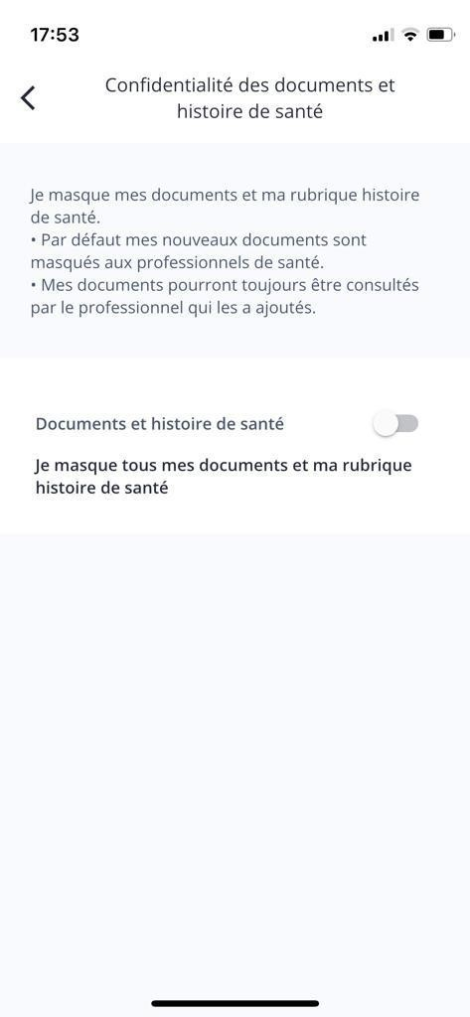
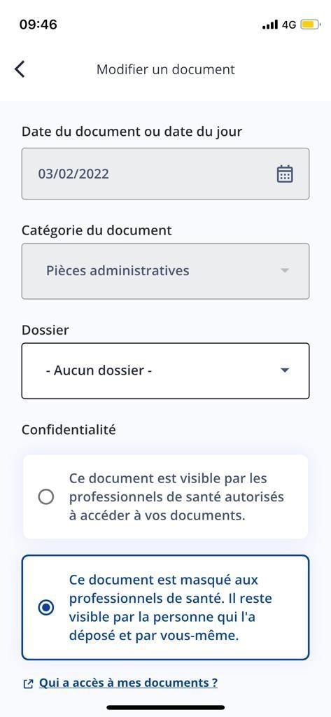
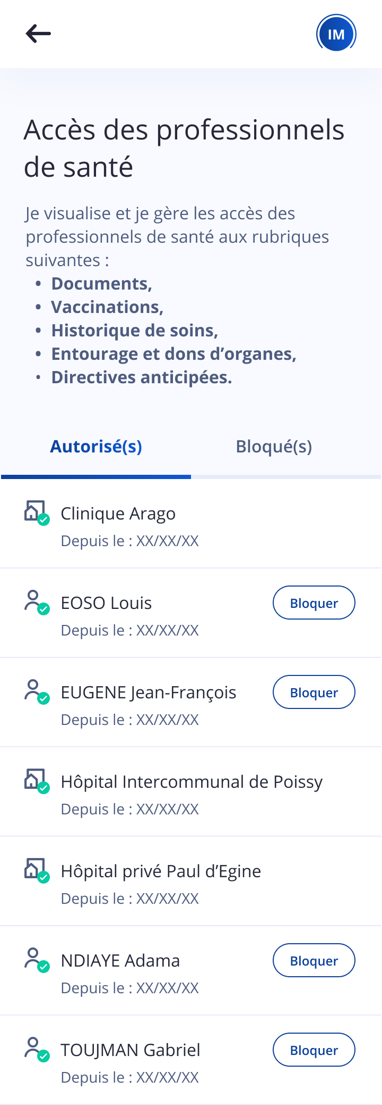
Transparence et gestion de la confidentialité : le patient garde la main !
Le patient peut gérer la confidentialité unitaire ou globale de ses documents dans sont profil Mon espace santé et/ou bloquer un professionnel de santé (pour l’alimentation et la consultation).
Pour la consultation
Pour la consultation et l’alimentation
Masquer l’ensemble des documents
Masquer des documents unitairement
Le patient peut masquer l’ensemble de ses documents aux professionnels. Dans ce cas, seuls le professionnel administrateur* et l’auteur du document peuvent voir les documents du patient (articles R.1111-49 et R.1111-54 du CSP).
Le patient peut définir la confidentialité de chaque document. S’il masque un document, aucun professionnel de santé ne peut le consulter, sauf le professionnel administrateur* et l’auteur du document.
Blocage d’un professionnel
Le patient peut bloquer unitairement et à tout moment des professionnels de santé.
* Professionnel administrateur : professionnel de santé désigné par le patient (choix optionnel) et qui dispose de l’accès à l’ensemble des documents du DMP, même s’ils sont masqués par le patient.
En cas de suspicion du titulaire sur l’accès d’un professionnel à son DMP, il est possible de contacter le support 3422 afin qu’une instruction soit menée et que d’éventuelles actions (blocage préventif des accès, accompagnement et information de l’usager pour un éventuel dépôt de plainte ou signalement auprès des Ordres professionnels, etc.) soient lancées en cas de mésusage avéré.

Slide 28
Autres modes d’accès au DMP
Deux types d’accès sont prévus dans le cadre de la prise en charge en urgence du patient. Ces accès sont tracés pour le patient par courrier (postal ou email) et au sein de son profil Mon espace santé.
Accès en cas d’urgence par le SAMU
L’usager peut paramétrer l’accès à ses données de santé par le SAMU en cas d’urgence (autorisé par défaut à la création du profil).
Le médecin régulateur peut accéder aux documents d'un patient pour lequel il reçoit un appel. Le médecin régulateur n’a pas à justifier le motif de son accès.
L’usager peut paramétrer l’accès à ses données de santé par les autres professionnels de santé en cas d’urgence (autorisé par défaut à la création du profil).
Tout professionnel de santé peut consulter les documents d'un patient dont l'état comporte un risque immédiat pour sa santé, sauf si ce patient en a bloqué l'accès.
Le professionnel de santé renseigne le nom du patient, son prénom, sa date de naissance et la justification de l’accès.
Accès en cas d’urgence par les autres PS

Slide 29
06.
FOCUS SUR LES ACCès au dmp

Slide 30
Mécanismes d’accès au DMP
LPS
App mobile
Système
LPS (appel contextuel)
Site web
Accès
Professionnel de Santé
Accès Patient
WebPS (dmp.fr)
WebPA DMP
(dmp.fr)

Slide 31
Matrice d’habilitations du DMP - généralités
La matrice d’habilitations définit les droits en consultation que possèdent les professionnels. En effet, en fonction du code profession (spécialité et discipline) auquel ils sont rattachés, ils auront accès à la consultation de différents documents. Les professionnels présentés ci-dessous ont été extraits de la matrice d’habilitations et ne représentent pas son intégralité. L’intégralité de cette matrice est consultable à partir du portail dmp.fr au lien suivant : https://www.dmp.fr/matrice-habilitation.
Infirmiers
(codes profession 60,69)
Médecins généralistes et autres spécialistes
(code profession 10)
Pharmaciens biologistes et Internes
(code profession 21)
Kinésithérapeutes
(code profession 70)
Synthèse du profil médical Mon Espace Santé
Comptes-rendus d’Imagerie
Historique des vaccinations
Données de remboursement
Directives anticipées

Slide 32
Les moyens d’authentification au DMP
Le Professionnel peut s’authentifier au DMP en utilisant sa carte de professionnel (CPx). Le Professionnel aura prochainement la possibilité de s’authentifier au DMP via Pro Santé Connect en utilisant sa CPS électronique : la e-CPS.
Les structures peuvent alimenter le DMP en s’authentifiant via un certificat serveur applicatif (CSA).
Professionnels de santé
Structures
Carte de Professionnel de Santé
(CPS)
Carte de Professionnel de santé en Formation (CPF)
Carte de Personnel d'établissement de Santé
(CPE nominative)
Certificat serveur applicatif
(CSA)
Consultation
Téléchargement
Alimentation
Possible pour les secrétaires médicaux du secteur libéral ou dans les EHPAD.

Slide 33
La consultation du DMP par les professionnels de santé
Comment consulter un DMP ?
Quels documents consulter ?
La Matrice d'habilitations des PS pour le DMP définit les droits de consultation pour chaque type de document en fonction code profession (spécialité et discipline) du professionnel.
Connexion avec une carte CPS
(e-CPS à venir)
Les ordonnances et prescriptions
Grille d’évaluation médico-sociale
Se connecter au DMP via leur logiciel métier* ou sur le site dmp.fr
Synthèse psychologique
Bilan psychiatrique
Dossier de liaison d’urgence
Les comptes-rendus d’accouchement
* Sous réserve de DMP-Compatibilité du logiciel : GIE SESAM-Vitale - Catalogue produits - GIE SESAM-Vitale
* Selon la matrice d’habilitations du DMP.

Slide 34
MERCI !

